Slide 1
Эффективность и целесообразность вакцинации
ГУ «Слуцкий зональный центр гигиены и эпидемиологии», врач-эпидемиолог отдела эпидемиологии Антонович И.О.

Slide 2
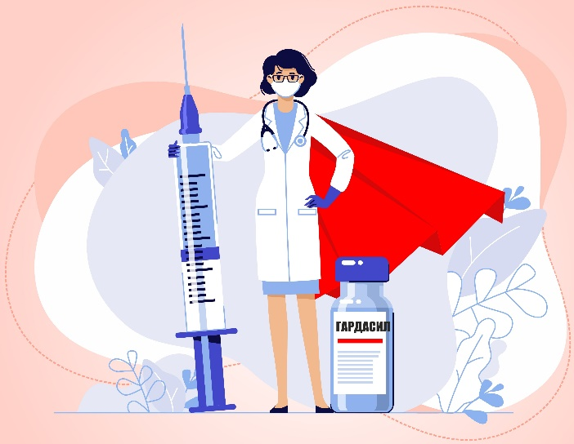
Из всех живых существ на Земле наиболее беззащитен человек.
Придя в этот мир, мы сталкиваемся
с множеством вирусов и бактерий,
вызывающих инфекционные заболевания,
порой заканчивающиеся инвалидностью или даже смертью.
Самая безопасная, эффективная и безальтернативная защита от инфекционных заболеваний – профилактические ПРИВИВКИ.

Slide 3
Поддержание эпидблагополучия населения по вакциноуправляемым инфекциям возможно лишь при своевременном проведении плановых профилактических прививок и прививок, проводимых по эпидпоказаниям, в соответствии с Национальным календарем, формировании напряженного и полноценного коллективного иммунитета к инфекциям.
Чем больше людей будут иметь иммунитет (невосприимчивость) к конкретному инфекционному заболеванию, тем меньше вероятность возникновения групповых заболеваний или даже эпидемий.
Недооценка значимости вакцинопрофилактики ведет к риску массового распространения инфекционных заболеваний, их тяжелому и осложненному течению.

Slide 4
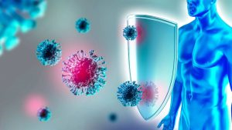
Вакцинопрофилактика – это стратегическая инвестиция в охрану здоровья, благополучия индивидуума, семьи и нации в целом с выраженным социальным и экономическим эффектом.
В Слуцком районе благодаря вакцинопрофилактике с 1993г. не регистрировалась заболеваемость дифтерией, с 1985г. - острого полиомиелита, в т.ч. вакциноассоциированного и вызванного дикими полиовирусами, не допущено случаев возникновения столбняка новорожденных.
На протяжении ряда последних лет не регистрировались случаи, краснушной и паротитной инфекций, синдрома врожденной краснухи, вирусного гепатита В, кори.
В 2024 году зарегистрировано 8 случаев коклюша (9,28 сл. на 100 000 населения).

Slide 5
В 2024 г. населению Слуцкого района сделано 32 516 профилактических прививок (2023 г. - 90 677), из них 16 128 против гриппа, проведено 2 590 иммунодиагностических проб (Манту и Диаскинтест), 1 182 введения сывороток и иммуноглобулинов (для пассивной профилактики столбняка, бешенства, гангрены, яда гадюки).
Вакцинация населения проводилась за счет бюджетных и внебюджетных источников финансирования. За внебюджетные средства сделано 2 320 прививок, в т.ч. детям (за личные средства) – 1 050: Инфанрикс – 129, Гексаксим – 516, Превенар13 – 91, Варицелла и Варилрикс – 46, Менактра – 37, Рота-V-Эйд – 86, Гардасил и Церварикс – 27, Ваксигрип Тетра – 120.

Slide 6
Что такое вакцинация Это введение в организм ослабленных или убитых (инактивированных) инфекционных агентов или их активных компонентов, стимулирующих выработку иммунитета - индивидуальной специфической невосприимчивости к конкретным инфекционным заболеваниям. При введении вакцин в организм мы «знакомим» иммунную систему с антигенной химической структурой возбудителей инфекции и «обучаем» методам борьбы с ними.
Массовые прививки обеспечивают коллективный иммунитет: сформировавшаяся иммунная прослойка прерывает циркуляцию возбудителей, снижая уровни заболеваемости до спорадической (единичные случаи).

Slide 7
Статья 3. Основные принципы государственной политики Республики Беларусь в области здравоохранения: - создание условий для сохранения, укрепления и восстановления здоровья населения; - обеспечение доступности медицинского обслуживания, в том числе лекарственного обеспечения; - приоритетность мер профилактической направленности; - приоритетность развития первичной медицинской помощи; - приоритетность медицинского обслуживания, в том числе лекарственного обеспечения, несовершеннолетних, женщин во время беременности, родов и в послеродовой период, инвалидов и ветеранов в соответствии с законодательством; - обеспечение санитарно-эпидемиологического благополучия населения
Закон Республики Беларусь «О здравоохранении»
Закон Республики Беларусь «О санитарно-эпидемиологическом благополучии»
Статья 22. Санитарно-противоэпидемические мероприятия
- санитарная охрана территории Республики Беларусь;
- проведение профилактических прививок;
- дезинфекционные мероприятия;
- обязательные медицинские осмотры;
- иные мероприятия.
Статья 24. Проведение профилактических прививок
Профилактические прививки проводятся в целях предотвращения
возникновения и распространения инфекционных заболеваний, их локализации
и ликвидации.
Профилактические прививки проводятся в соответствии с Национальным
календарем профилактических прививок, а также по эпидемическим
показаниям.

Slide 8
Плановые профилактические прививки против 13 инфекционных заболеваний в Республике Беларусь проводятся в соответствии с Национальным календарем, утвержденным постановлением Министерства здравоохранения от 17.05.2018 г. № 42 (в редакции постановления №111 от 01.07.2024 г.).
Инфекции | Сроки проведения прививок
Вирусный гепатит В | Первые 12 часов жизни, дети в возрасте 2, 3 и 4 месяца
Туберкулез | Новорождённые на 3-5 день жизни
Дифтерия, столбняк и коклюш | Дети в возрасте 2, 3, 4, 18 месяцев и 6 лет
Гемофильная инфекция | Дети в возрасте 2, 3 и 4 месяца.
Пневмококковая инфекция | Дети в возрасте 2, 4 и 12 месяцев.
Полиомиелит | Дети в возрасте 2, 3, 4 месяцев и 7 лет
Корь, краснуха, эпидемический паротит | Дети в возрасте 12 месяцев и 6 лет
Дифтерия и столбняк | Дети в возрасте 16 лет и взрослые каждые последующие 10 лет
Дифтерия | Дети в возрасте 11 лет
Инфекция, вызванная вирусом папилломы человека (ВПЧ) | Девочки в возрасте 11 лет
Грипп | Дети с 6-месячного возраста и взрослые

Slide 9
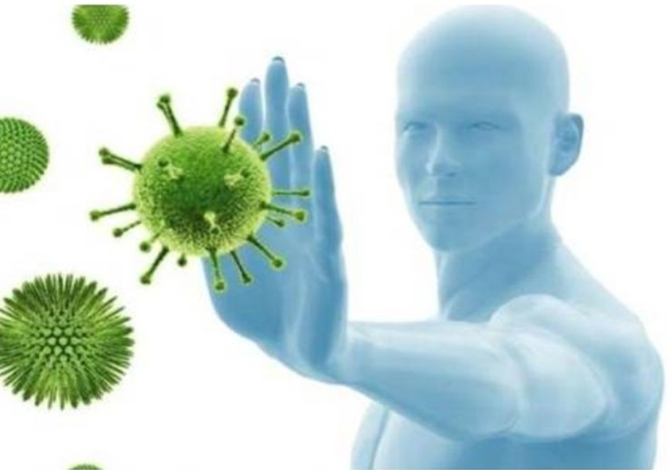
Профилактические прививки по эпидемическим показаниям проводятся против 21 инфекции:
бешенства
бруцеллеза
ветряной оспы
вирусного гепатита А
вирусного гепатита В
гемофильной инфекции
дифтерии
желтой лихорадки
инфекции, вызванной коронавирусом SARS-CoV-2
инфекции, вызванной вирусом папилломы человека (ВПЧ)
клещевого энцефалита
кори
краснухи
лептоспироза
пневмококковой инфекции
полиомиелита
сибирской язвы
столбняка
туляремии
чумы
эпидемического паротита

Slide 10
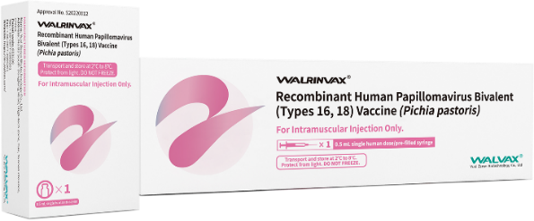
В 2025 году в Национальный календарь прививок постановлением Министерства здравоохранения №111 от 01.07.2024 г. внесены изменения и дополнения.
ВПЧ
Одно из них — вакцинация девочек 11 лет от инфекции, вызываемой вирусом папилломы человека (ВПЧ-инфекция). Вакцинация рекомендуется до полового дебюта.
Большинство вакцин против ВПЧ включают в себя защиту от наиболее онкогенных штаммов вируса — 16 и 18 типов.
Для вакцинации девочек предполагается использование двухвалентной рекомбинантной вакцины Валринвакс® /Walrinvax®/. Производитель вакцины – биотехнологическая компания Yuxi Zerun, Ltd, Китайская Народная Республика.
Прививка предотвращает заражение и развитие заболевания, но «не ликвидирует» вирус, ранее попавший в организм.
Вне Национального календаря прививок вакцинацию против ВПЧ можно сделать за свои собственные средства. Вакцинация рекомендована девочкам и женщинам от 9 до 45 лет.
Чаще применяются 2-валентные вакцины Церварикс® (Cervarix® /ВПЧ 16, 18/, GlaxoSmithKline Biologicals S.A., Бельгия) и Цеколин® (Cecolin®, Xiamen Innovax Biotech Co., Ltd., China); 4-валентная Гардасил® (Gardasil® /ВПЧ 6, 11, 16, 18/) или 9-валентная Гардасил®9 (Gardasil®9 /ВПЧ 6, 11, 16, 18, 31, 33, 45, 52, 58/, MERCK SHARP & DOHMЕ), США).

Slide 11
Около 80% сексуально активного населения планеты болеют ВПЧ. Ежегодно в мире регистрируется около 600 000 новых случаев рака шейки матки и 300 000 случаев смерти от него. В Беларуси ежегодно выявляется около 800 случаев, около 300 пациентов умирают.
Вирус папилломы человека (ВПЧ или HPV) является причиной 80-95% случаев рака шейки матки у женщин (серотипы 16, 18, 31, 33, 45, 58). ВПЧ вызывает рак полового члена, вульвы, влагалища, анального канала, ротовой полости, гортани. Инфекции протекает также с образованием аногенитальных бородавок на коже, папиллом и кондилом на слизистых половых путей (серотипы 6 и 11), папиллом гортани, бронхов.
Гинекологи, онкологи, хирурги, дерматологи и дерматовенерологи, педиатры, ВОП и др. должны осознанно рекомендовать своим пациентам вакцинацию против ВПЧ.
«Если ваш врач не рекомендует пройти вакцинацию от ВПЧ, быстрее бегите от него! Он и по другим вопросам может быть не в теме».
Федерико Мартинсон, испанский педиатр

Slide 12
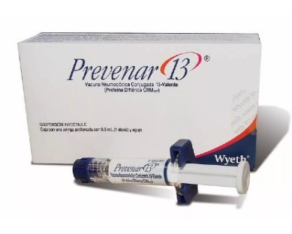
В 2025 году начата вакцинация всех детей в возрасте до 1 года (в 2, 4 и 12 месяцев) от пневмококковой инфекции, включая её инвазивные (менингит, бактериемию, сепсис, тяжелые пневмонии) и неинвазивные (внебольничные пневмонии и средние отиты) формы.
ПНЕВМОКОККОВАЯ ИНФЕКЦИЯ
Вакцинация – единственный способ снизить заболеваемость и смертность от пневмококковой инфекции, повлиять на уровень антибиотикорезистентности Streptococсus pneumoniae .
Применяется 13-валентная конъюгированная вакцина Превенар 13®, производства компании PFIZER (США/Ирландия), которая эффективно защищает от 13 типов пневмококка и обладает доказанной безопасностью.
Вакцина Превенар 13® представляет собой капсульные полисахариды 13 серотипов пневмококка: 1, 3, 4, 5, 6A, 6B, 7F, 9V, 14, 18C, 19A, 19F и 23F, индивидуально конъюгированные с дифтерийным белком CRM197 и адсорбированные на фосфате алюминия.
Расширенным уровнем защиты от пневмококковой инфекции обладает вакцина Превенар 20®, созданная на основе Превенар 13 и дополненная полисахаридами еще 7 серотипов пневмококка: 8, 10А, 11А, 12F, 15В, 22F, 33F.

Slide 13
Пневмококки (Streptococcus pneumoniae) являются представителями постоянной (резидентной) микрофлоры слизистой верхних дыхательных путей (носоглотки и ротовой полости) человека.
Пневмококковая инфекция наиболее тяжело протекает у маленьких детей и пожилых людей. Опасность пневмококковой инфекции в многообразии тяжелых клинических форм, приводящих порой к летальным исходам.
В специфической профилактике этих осложнений должны ориентироваться все специалисты
пневмония, бронхит
отит, синусит
конъюнктивит
гнойный менингит, сепсис
эндокардит, артрит
ВОП, педиатр, инфекционист, пульмонолог
ВОП, педиатр, инфекционист, ЛОР
ВОП, педиатр, инфекционист, окулист
ВОП, педиатр, инфекционист, невролог
ВОП, педиатр, инфекционист, кардиолог
Наиболее высока вероятность развития заболевания у малышей (до 5 лет) из медицинских «групп риска»:
иммунодефицитные состояния, в т.ч. ВИЧ-инфицирование, удаленная селезенка или врожденная аспления, недоношенность,
часто и длительно болеющие, хронические заболевания дыхательных путей, рецидивирующие пневмонии и острые гнойные отиты, бронхолегочная дисплазия, первичная цилиарная дискинезия, бронхиальная астма, хронические воспалительные заболевания почек, сердечно-сосудистой системы (пороки, требующие гемодинамической коррекции и с обогащением малого круга кровообращения); сахарный диабет, муковисцедоз, хронический гепатит, цирроз печени, кохлеарный имплант.

Slide 14
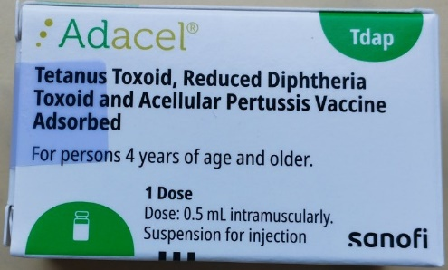
Для детей в возрасте 6 лет введена бустерная вакцинация против коклюша с использованием бесклеточного /ацеллюлярного/компонента.
Коклюш
Бесклеточные коклюшные вакцины содержат коклюшный анатоксин (КА), филаментозный гемагглютинин (ФГА), пертактин (белок наружной мембраны)
Применяется комбинированная адсорбированная вакцина Адасель® (Adacel), производитель вакцины - Sanofi Pasteur Limited, Канада.
Комбинированная вакцина предназначена для профилактики коклюша, а также дифтерии /уменьшенное содержание антигена – дифтерийного анатоксина/ и столбняка /столбнячный анатоксин/.
Вакцина Адасель® применяется у детей от 4-х лет и взрослых до 64 лет.
Вакцинация рекомендована медицинским работникам /особенно педиатрам/, работникам детских учреждений образования; во II или III триместре беременности является оптимальной для передачи антител развивающемуся плоду.

Slide 15
Коклюш
беременные (Адасель, на платной основе)
дети в возрасте 2 , 3, 4, 18 мес. и 6 лет (Национальный календарь)
11 и 16 лет (вакцины с коклюшным компонентом, на альтернативной основе)
взрослые в 26 лет и каждые последующие 10 лет (Адасель на альтернативной основе)
Врач – организатор иммунопрофилактики. Кто и что должен говорить о прививках против коклюша?!
гинеколог
педиатр
инфекционист
ВОП
невролог
травматолог
пульмонолог
Коклюш опасен осложнениями. Их частота обратно пропорциональна возрасту заболевшего – самые серьезные осложнения отмечаются у малышей. Чтобы новорожденный в первые 2 месяца жизни - самом критичном для коклюшной инфекции возрасте – имел пассивный иммунитет (антитела), беременным рекомендуется введение вакцины с коклюшным компонентом.
Вакцинация беременных!
Безопасна во II - III триместре
( 27-36 недель, при плановом визите к гинекологу).
Количество переносимых плоду
материнских антител возрастает со сроком беременности.
Пиковые уровни материнских
антител достигаются через
4 недели после вакцинации.
апноэ (остановка дыхания в связи с блокировкой дыхательного центра головного мозга; высокая вероятность летального исхода у детей раннего возраста)
баротравма (кровоизлияния, грыжи, пневмоторакс, переломы)
судороги, энцефалопатия
пневмония – наиболее распространенное осложнение коклюша и наиболее частая причина смерти (первичная пневмония и вторичная как бактериальное осложнение)

Slide 16
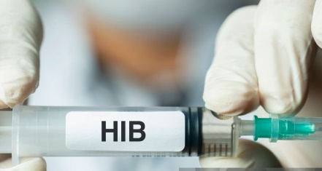
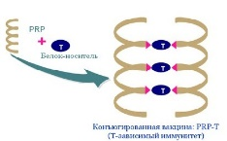
Гемофильная инфекция типа b (ХИБ-инфекция) -
многообразные заболевания, вызываемые Haemophilus influenzae типа b (Hib),
с поражением органов дыхания, центральной нервной системы, развитием гнойных очагов в различных органах: ОРИ /каждый третий случай/, конъюнктивиты, сепсис, гнойные менингиты /второй по частоте/, септические артриты и остеомиелиты, целлюлиты, пневмонии, бронхиты, перикардиты и эндокардиты, ангины, эпиглотитты, риносинуситы, назофарингиты
Вакцинация против ХИБ-инфекции включена в Национальный календарь прививок, а по эпидпоказаниям рекомендована пациентам с хроническим гепатитом и циррозом печени, хроническими заболеваниями почек, сердца и легких, иммунодефицитами, муковисцидозом
В вакцинации своих пациентов должны быть заинтересованы:
ВОП, педиатр, кардиолог, хирург, ЛОР, инфекционист
Долгосрочные последствия ХИБ-менингита наблюдаются у четверти выживших пациентов: потеря слуха (10 %), интеллектуальные нарушения (6 %), эпилепсия (6 %)
В вакцинах капсульные полисахариды ХИБ связывают (конъюгируют) с белком- носителем /столбнячным анатоксином/, обеспечивающих выработку защитных антител
Эпиглоттит осложняется поражением почек и сердца
До 80-100% гемофильной палочки устойчивы к применяемым антибиотикам

Slide 17
В мире в 2024 г. треть всех случаев кори приходилось на Европейский регион: зарегистрировано 127 350 заболевших.
Корь
Дети
в возрасте
12 месяцев
и 6 лет
Взрослые, не имеющие документальных сведений
о 2-кратной вакцинации, перенесенном заболевании или о наличии защитных уровней антител к вирусу кори.
Первоочерёдно: работники организаций здравоохранения и образования, беременные, беженцы, мигранты, лица, выезжающие за пределы страны.
Кто прививается?
Коревая инфекция опасна осложнениями, которые можно предупредить с помощью вакцинации.
После перенесенного острого периода кори развивается временная иммуносупрессия (анергия): угнетение продукции интерферона, пролиферации лимфоцитов, снижение активации Т-лимфоцитов, как следствие присоединения вторичной инфекции.
Осложнения
во время беременности: риск выкидыша, преждевременных родов, перинатальной смертности
Осложнения для плода: пороки развития/поражение ЦНС, ССС, ЖКТ/, внутриутробная гибель плода; врожденная коревая инфекция
ПНЕВМОНИЯ
ОТИТ
ЭНЦЕФАЛИТ, подострый склерозирующий ПАНЭНЦЕФАЛИТ
ВОП,
инфекционист, пульмонолог, педиатр
ЛОР,
инфекционист, ВОП, педиатр
невролог, инфекционист
ВОП, педиатр, врач акушер-гинеколог
/на этапе планирования беременности, не менее чем за 1 мес.; все окружение будущего ребенка должно иметь иммунитет/
Склерозирующий панэнцефалит характеризуется медленно прогрессирующей деструкцией головного мозга, начинающейся через несколько лет после перенесенной кори. Средняя продолжительность жизни после манифестации – 3-8 лет. Более 95% подострого склерозирующего панэнцефалита заканчивается летально.

Slide 18
На
В группе риска: дети до 3 лет,
дети и взрослые с хроническими заболеваниями сердечно-сосудистой системы /ИБС, АГ../, дыхательной /ХОБЛ, БА../, эндокринной /сахарный диабет../,
лица с иммуносупрессией,
старше 65 лет,
беременные
У 4% заболевших детей возникают тяжелые неврологические осложнения (судороги, энцефалиты, менингиты).
В период эпидемии риск смертности пациентов с хроническими болезнями легких возрастает в 120 раз, а при сочетании с сердечно-сосудистой патологией – более чем в 400. Причиной смерти при тяжелой форме гриппа может стать отек мозга, геморрагический отек легких, острая сосудистая недостаточность.
ГРИПП
опасен осложнениями, в предупреждении которых заинтересованы врачи всех специальностей: пневмонии, бронхиты, гнойные отиты, синуситы, миокардиты, энцефалиты, пиелонефриты,
сахарный диабет..
Пневмония - наиболее частое осложнение гриппа
Гнойные отиты, синуситы, как результат присоединившейся бактериальной инфекции, чреваты менингитами, тугоухостью, парезом лицевого нерва
Для отека головного мозга характерны менингеальный синдром, сильная головная боль, рвота, судороги, потеря сознания, повышение артериального давления, одышка, тахикардия.
Почему увеличивается вероятность неблагоприятных последствий? /на примере сердечно-сосудистой патологии/
Гиперкоагуляционное состояние: воспалительные процессы, вызывая изменения в гемостазе, увеличивая риск тромбообразования
Активация симпатической нервной системы: увеличивается ЧСС и потребность миокарда в кислороде
Эндотелиальная дисфункция: дисфункция: системное воспаление и гиперкоагуляция приводят к повреждению эндотелия сосудов, способствуя образованию атеросклеротических бляшек.
Гипоксемия при респираторных инфекциях дополнительно ухудшает состояние тканей

Slide 19
При беременности происходит подавление иммунитета матери для снижения вероятности отторжения плода, что влечет за собой снижение способности сопротивляться инфекционным агентам.
Отмечаются тяжелые постгриппозные вирусные и бактериальные пневмонии, бронхиты, отиты, синуситы, пиелонефриты; обостряются или развиваются бактериальные инфекции (кандидоз…). На фоне гриппа отмечаются осложнения со стороны сердечно-сосудистой системы (миокардит, сердечная недостаточность); обостряются или дебютируют заболевания эндокринной системы (сахарный диабет), мочевыводящей системы (нефрит, цистит), наблюдаются эпизоды бронхиальной астмы;.
Осложнения гриппа во время беременности
Невынашивание беременности /особенно на ранних сроках/
Пороки развития плода /дефекты нервной трубки../
Преждевременные роды
Мертворождение
Повышенные риски неонатальной смертности
Беременным рекомендуется вакцинация от гриппа /инактивированными вакцинами/в начале II триместра, особенно, в сезонный период эпидемий. Предпочтительна вакцинация за 1 месяц до начала активности вирусов /сентябрь-начало октября/. Прививки формируют антитела, передающиеся плоду и служащие защитой от заражения в течение первых 6 мес. жизни.

Slide 20
Цель компетентного информирования населения о преимуществах иммунопрофилактики – это формирование осознанной приверженности к вакцинации, уверенности в безопасности конкретных вакцин и возможности обеспечении посредством вакцинации здоровья на протяжении всей жизни.

Slide 21
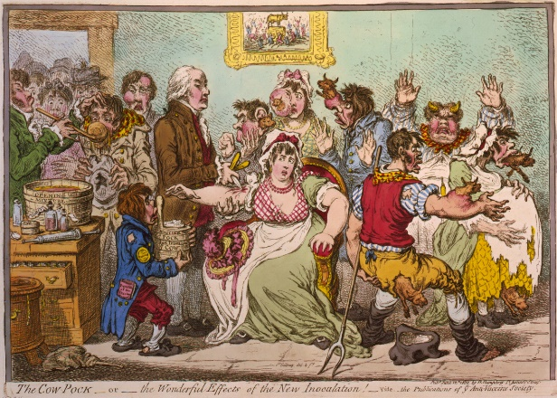
У части населения отсутствие приверженности к вакцинации вызывает сомнение в её необходимости и безопасности и, как следствие, переход на активные позиции антиваксерства. Всемирная организация здравоохранения (ВОЗ), обеспокоенная этой ситуацией, в 2019 году включила отказы в список десяти главных угроз мировому здравоохранению.
Вопрос о необходимости вакцинации у отказчиков не стоит остро, риски оцениваются не рационально, а эмоционально: угроза инфекционного заболевания не воспринимается до тех пор, пока человек не столкнется с ним и его тяжелыми последствиями воочию.
Люди не всегда доверяют государственной медицине, а верят своим «знакомым врачам-профессорам»: гораздо проще довериться чьему-то некомпетентному мнению, чем взять ответственность на себя.
Научный и компетентный подход требует знаний, наблюдения, анализа и систематизации данных, на что способен не каждый. Люди доверяют информации в интернете, распространяемым там мифам, дающим легкие ответы, доступные для восприятия человеку с любым уровнем образования, ярко описывающие ужасы последствий вакцинации, финансовую заинтересованность фармацевтических компаний и т.п.

Slide 22
ВРАЧ- ключевая фигура иммунопрофилактики
Повышение приверженности населения к вакцинации, как осознанной необходимости для сохранения жизни
Вовлечение в организацию вакцинопрофилактики врачей всей специальностей
Школа беременных (педиатры, гинекологи, ВОП
Врачи стационаров
Участковые педиатры, ВОП
Врачи узких специализаций (инфекционисты, пульмонологи, ЛОР, кардиологи, эндокринологи, неврологи)
Валеологи
Врачи-хирурги (травматологи)

Slide 23
Вовлечение в организацию иммунопрофилактики, как работу с профилактической направленностью, врачей и медработников всех специальностей
Пульмонолог, инфекционист: «Вы часто болеете и переносите пневмонии - не забудьте сделать прививку против гриппа! Личный опыт!»
Невролог: «Сделайте прививку против гриппа! Нужно защитить себя от тяжелых неврологических осложнений (обострение хронической патологии, инсульты, энцефалиты, менингиты и др.). Личный опыт!»
ВОП: «Вам с Вашими хроническими заболеваниями обязательно нужно привиться против гриппа. У Вас уже есть опыт. Напомните пожалуйста о прививке своим родителям!»
Гинеколог: «Нужно обязательно привиться против гриппа – так вы сможете защитить и своего будущего малыша!»
ЛОР, эндокринолог: «Обязательно сделайте прививку против гриппа – надо предупредить обострение хронического заболевания, отитов!
Личный опыт!»
Кардиолог: «Сделайте прививку против гриппа – Вам нужно защититься от миокардита, инфаркта, сосудистой недостаточности! Личный опыт!»

Slide 24
Освоение эффективного коммуникативного подхода и формирование доверительных отношений с пациентом позволяет врачу грамотно аргументировать рекомендации по вакцинации и снижает частоту отказов от прививок.
инфекционист
КОКЛЮШ
ВПЧ
КОРЬ
КРАСНУХА
ПАРОТИТ
ГРИПП
пневмококковая инфекция
менингококковая инфекция
КЛЕЩЕВОЙ энцефалит
ПОЛИОМИЕЛИТ
вирусный
ГЕПАТИТ А
вирусный
ГЕПАТИТ В
невролог
ГРИПП
КОРЬ
КОКЛЮШ
пневмококковая инфекция
менингококковая инфекция
КЛЕЩЕВОЙ энцефалит
ПОЛИОМИЕЛИТ
СТОЛБНЯК
ВЕТРЯНАЯ ОСПА
гинеколог
КОКЛЮШ ВПЧ
КОРЬ ГРИПП ВЕТРЯНАЯ ОСПА
кардиолог
ГРИПП
пневмококковая инфекция
онколог
ГРИПП
ВПЧ
пневмококковая инфекция
ЛОР
ГРИПП
пневмококковая инфекция
ДИФТЕРИЯ
эндокринолог
ГРИПП
пневмококковая инфекция
неонатолог
ТУБЕРКУЛЁЗ
вирусный
ГЕПАТИТ В
Мониторинг информированности врачей об иммунопрофилактике, оценка их личной комплаентности к вакцинации позволяет своевременно выявлять и устранять возникающие противоречия и проблемы, поддерживать высокий уровень доверия населения к прививкам.

Slide 25
Почему хирургам, которые традиционно сосредоточены на оперативной технике и послеоперационном ведении пациентов, важно разбираться в вопросах иммунопрофилактики?
Осознанное понимание хирургами принципов вакцинации как составляющей предоперационной подготовки пациента помогает снизить риски осложнений, улучшить прогноз восстановления, качества жизни после операции, а порой – спасти жизнь.
Многие хирургические осложнения связаны с инфекциями, которые можно предупредить благодаря вакцинации.
Пневмококковая инфекция
Вакцинация особенно необходима пожилым пациентам (60-65+) при плановых оперативных вмешательствах, в том числе для профилактики пневмоний.
Грипп
Послеоперационные респираторные инфекции увеличивают риск развития пневмоний, тромбозов (особенно у пожилых пациентов).
Гепатит В
При инвазивных манипуляциях высок риск инфицирования врача и пациента.
ВПЧ-инфекция
Информирование пациентов о личном опыте работы хирургов (онкологов) с такими опухолями.
Бешенство
Предупреждается только с помощью вакцинопрофилактики (вакцина, иммуноглобулин).
Столбняк
Прививаются пациенты с инфицированными ранами, травмами и др., если они не были вакцинированы ранее по полной схеме.
Профилактика всегда дешевле, эффективнее и безопаснее лечения осложнений: хирурги, осознанно воспринимающие иммунопрофилактику, улучшают результаты операций и снижают нагрузку на систему здравоохранения!!!

Slide 26
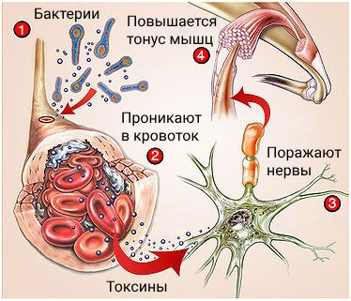
Специфическая профилактика столбняка проводится пациенту в течение суток после обращения за медицинской помощью в случаях травм с нарушением целостности кожных покровов и слизистых, обморожений и ожогов (термических, химических, радиационных) II, III и IV степени, проникающих повреждений и оперативных вмешательств на желудочно-кишечном тракте, внебольничных абортов и родов, гангрены и некроза тканей, укусов животных.
Столбняк
Тактика выбора средств экстренной специфической профилактики столбняка зависит от прививочного анамнеза и характера раны.
Возрастная группа | Наличие документальных сведений о профилактических прививках против столбняка | Срок после последней прививки, характер раны | Применяемые ИЛП
 |  |  | АС (мл) | АДС-М (мл) | ПСЧИ (Тетагам) (МЕ) / ПСС (МЕ)
Дети | полный курс профилактических прививок в соответствии с возрастом | менее 5 лет, независимо от характера раны более 5 лет, не инфицированная рана | не вводят
 |  | более 5 лет, инфицированная рана | не вводят | 0,5 | не вводят
 | курс прививок без последней | независимо от срока и характера раны | не вводят | 0,5 | не вводят
Взрослые | полный курс профилактических прививок | менее 5 лет, независимо от характера раны | не вводят
 |  | 5-10 лет, независимо от характера раны | не вводят | 0,5 | не вводят
 |  | более 10 лет, независимо от характера раны | не вводят | 0,5 | 250/3000
Все возраста | две профилактические прививки | менее 5 лет, независимо от характера раны | не вводят | 0,5 | не вводят
 |  | более 5 лет, независимо от характера раны | 1,0 | не вводят | 250/3000
 | одна профилактическая прививка | менее 2 лет, не инфицированная рана | 0,5 | не вводят | не вводят
 |  | менее 2 лет, инфицированная рана | 0,5 | не вводят | 250/3000
 |  | более 2 лет, независимо от характера раны | 1,0 | не вводят | 250/3000
Дети до 5 мес. | не привитые | независимо от характера раны | не вводят | не вводят | 250/ не вводят
Лица в возрасте 5 мес. и ст. |  |  | 1,0 | не вводят | 250/3000
Дети в возрасте до 5 мес. | прививочный анамнез не известен, противопоказания к профилактическим прививкам отсутствуют | независимо от характера раны | не вводят | не вводят | 250/3000
Дети в возрасте ст. 5 мес. |  |  | не вводят | 0,5 | не вводят
Взрослые |  |  | 1,0 | не вводят | 250/3000

Slide 27
Приверженность и вовлечение в организацию иммунопрофилактики медработников всех специальностей на всех этапах оказания медицинской помощи:
при обращении беременных в женскую консультацию
при прохождении диспансеризации, комиссии по осмотру обязательных контингентов, водителей автотранспорта
при выписке реконвалесцентов из стационарных отделений
при выписке ВОП, педиатрами, профильными специалистами рецептов на лекарственные препараты
при запросе выписки из медицинской документации
при обращении за получением результатов анализов

Slide 28
Врач – ключевая фигура иммунопрофилактики.
Какие вопросы следует обсудить про проведении информационно-образовательной работы, в том числе с сомневающимися или отказывающимися от прививок:
характеристика инфекционного заболевания (клинические проявления, тяжесть)
эпидемиологическая значимость ( распространенность, уровни заболеваемости)
социальная значимость (осложнения, последствия, инвалидность, смертность)
экономическая значимость, в т.ч. для семьи или коллектива
Эффективная коммуникация врача с пациентом – залог доверия к вакцинации
значение вакцинопрофилактики в сохранения жизни и здоровья,
значение коллективного иммунитета
соотношение пользы и «вреда» от вакцинации
характеристика вакцин, их состав, эффективность и безопасность
опровержение распространенных мифов о вакцинации

Slide 29
Особенности общения
в вопросах проведения прививок
Врач – ключевая фигура иммунопрофилактики. Важны его собственная убежденность, приверженность, личный позитивный опыт, авторитетное мнение и доверительное отношение с пациентами или родителями.
Похвалите: «Добрый день! Рады видеть Вас (Вашего ребенка) здоровым. Вы на прививку?»
Установите доверительный контакт: «Самое важное достижение человечества для вас!
Что вы знаете о вакцинах? Может быть кто-то из ваших знакомых уже делал эту прививку?».
Приведите факты: актуальность и распространенность инфекционные заболевания (в мире, в районе, на участке). Расскажите, чем они опасны.
Поделитесь опытом: «Моя пациентка сожалеет, что отказалась во время беременности от вакцинации против коклюша – новорождённый малыш заразился от старшего ребенка, тяжело болел и долгое время провел в реанимации».
Расскажите, как можно предупредить инфекционные заболевания.
Не критикуйте за незнание или сомнение.
Поддержите диалог: «Что вас больше всего беспокоит в вакцинации?»
Похвалите за заинтересованность в собственном здоровье (родителей - в здоровье ребёнка). Поблагодарите за вопросы.

Slide 30
Расскажите о применяемых вакцинах и их альтернативных вариантах. Поясните, что собой представляют вакцины и как они «работают».
Особенности общения
в вопросах проведения прививок
Говорите на понятном языке: «Прививки учат организм распознавать вирусы и бактерии, бороться с ними; вакцины не нагружают иммунную систему, а «тренируют» ее и стимулируют выработку иммунитета (невосприимчивости).
Расскажите об особенностях развития поствакцинального процесса и возможных побочных реакциях, тактике поведения при их возникновении, обязательном 30-минутном медицинском наблюдении за пациентом.
Работайте с возражением: «Если вы отложите прививку, ребенок будет беззащитен в наиболее беззащитном возрасте».
Предупредите о рисках, но уважайте выбор.
Поделитесь информационным материалом.
Определите дату прививки или следующего визита.
Будьте честны: если вопрос за пределами вашей компетенции, изучите литературу, проконсультируйтесь с коллегами или посоветуйте консультацию педиатра, иммунолога, др. специалиста.

Slide 31
Спасибо за внимание!

